Slide 1


CHƯƠNG II: SÓNG CƠ HỌC
BÀI 9:
SÓNG DỪNG

Slide 2
I
SỰ PHẢN XẠ CỦA SÓNG
II
SÓNG DỪNG

Slide 3
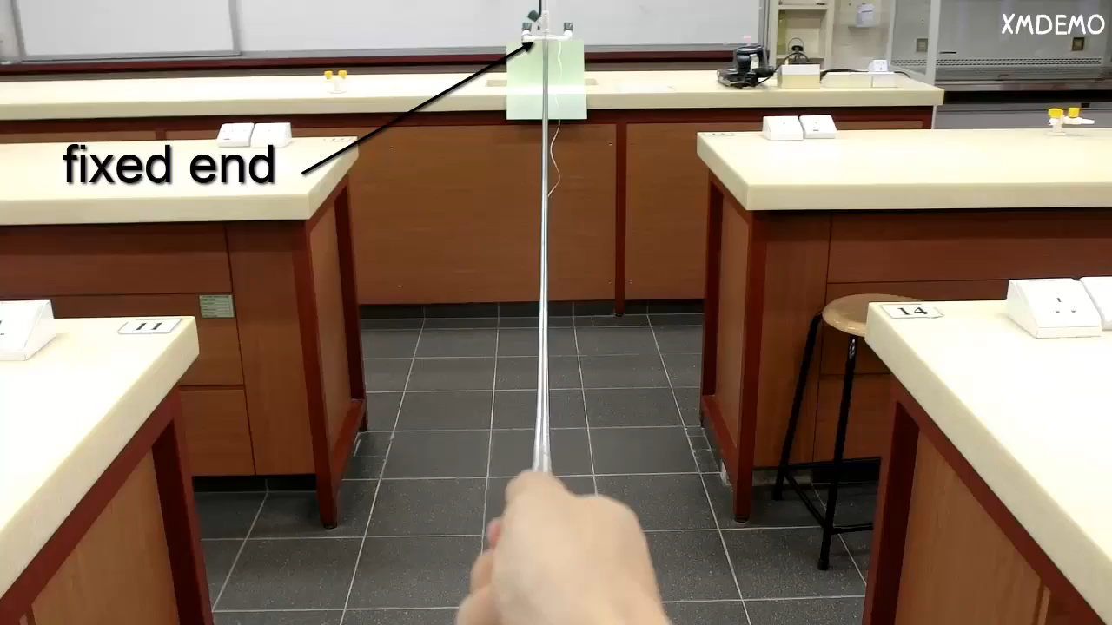
I
SỰ PHẢN XẠ CỦA SÓNG

Slide 4
I
SỰ PHẢN XẠ CỦA SÓNG
• Sóng được truyền đi, gặp đầu cố định thì phản xạ trở lại. Khi phản xạ sóng bị đổi chiều tại điểm phản xạ.
⇒ Vậy khi phản xạ trên vật cản cố định sóng phản xạ luôn ngược pha sóng tới tại điểm phản xạ.
• Sóng được truyền đi, gặp đầu tự do thì phản xạ trở lại. Khi phản xạ sóng không bị đổi chiều tại điểm phản xạ.
⇒ Vậy khi phản xạ trên vật cản tự do sóng phản xạ luôn cùng pha sóng tới tại điểm phản xạ.

Slide 5
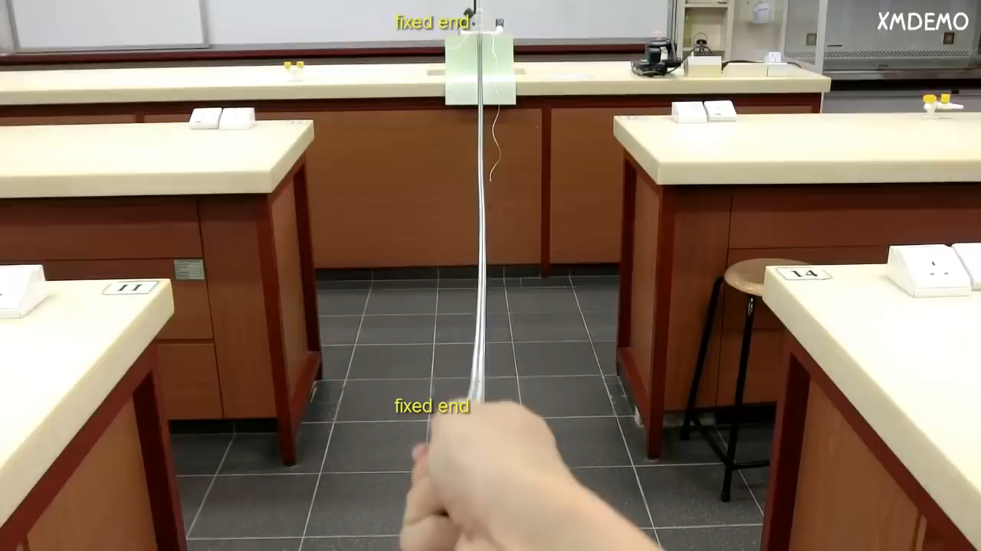
II
SÓNG DỪNG
1
Thí nghiệm

Slide 6

II
SÓNG DỪNG
1
Thí nghiệm

Slide 7
II
SÓNG DỪNG
1
Thí nghiệm
Bụng sóng
B
B
B
B
Q
P
N
N
N
Nút sóng

Slide 8
II
SÓNG DỪNG
1
Thí nghiệm
⇒ Định nghĩa sóng dừng: Sóng truyền trên sợi dây trong trường hợp xuất hiện các nút và các bụng gọi là sóng dừng.
+ Những nút: là điểm luôn luôn đứng yên.
+ Những bụng: là điểm luôn luôn dao động với biên độ cực đại.

Slide 9
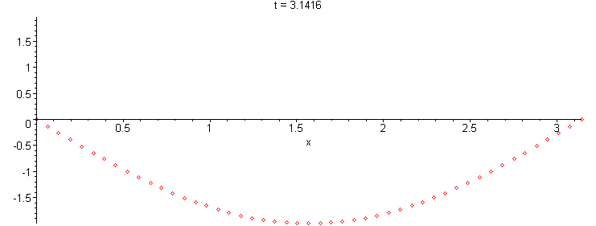
II
SÓNG DỪNG
2
Sóng dừng trên hai đầu sợi dây hai đầu cố định
Q
P
Q
P

Slide 10
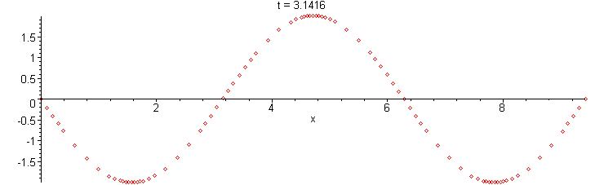
II
SÓNG DỪNG
2
Sóng dừng trên hai đầu sợi dây hai đầu cố định
Q
P
Q
P

Slide 11
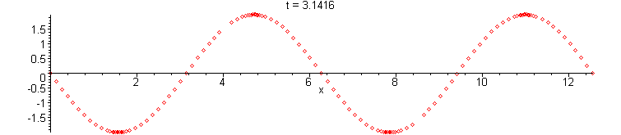
II
SÓNG DỪNG
2
Sóng dừng trên hai đầu sợi dây hai đầu cố định
Q
P
Q
P

Slide 12
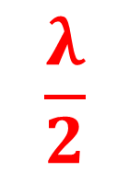
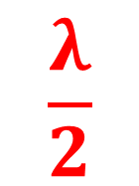
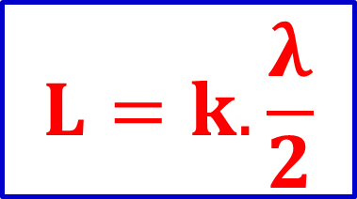
II
SÓNG DỪNG
2
Sóng dừng trên hai đầu sợi dây hai đầu cố định
$$\frac{λ}{2}$$
Điều kiện có sóng dừng trên một sợi dây có hai đầu cố định
$$\frac{λ}{2}$$
Bụng sóng
$$L=k.\frac{λ}{2}$$
Q
P
Với k = 1, 2, 3 …
Nút sóng
+ Số bó (số múi) = số bụng = k
+ Số nút = (k + 1)

Slide 13
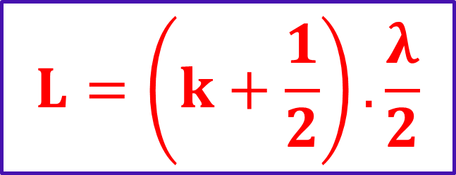
II
SÓNG DỪNG
3
Sóng dừng trên hai đầu sợi dây 1 đầu cố định, 1 đầu tự do
Điều kiện có sóng dừng trên một sợi dây có một đầu cố định, một đầu tự do
P
Q
P
Q
$$L=\left(k+\frac{1}{2}\right).\frac{λ}{2}$$
+ Số nút = số bụng = (k + 1)
+ Số bó sóng nguyên = k
Với k = 0, 1, 2, 3 …

Slide 14
• Một số lưu ý khi làm bài tập phần sóng dừng

Slide 15


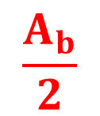
• Một số lưu ý khi làm bài tập phần sóng dừng
$$\frac{A_{b}\sqrt{3}}{2}$$
$$\frac{A_{b}\sqrt{2}}{2}$$
$$\frac{A_{b}}{2}$$
A_{b} = 2A
Nút
Nút
λ/12
λ/8
λ/6
λ/4

Slide 16
• Một số lưu ý khi làm bài tập phần sóng dừng

